Slide 1
第4章 串
本章主要介绍下列内容：
  串的定义和基本运算
  串的存储结构
  串的模式匹配

Slide 2
第2章 线性表
第3章 栈和队列
第4章 串
第5章 数组和广义表
线性结构
可表示为：（a₁ , a₂ , ……, a_{n}）

Slide 3
补充：C语言中常用的串运算
调用标准库函数 #include<string.h>
串比较，strcmp(char s1,char s2)
串复制，strcpy(char to,char from)
串连接，strcat(char to,char from)
求串长，strlen(char s)
……

Slide 4
本章章节安排：
  4.1 串的定义和基本运算
  4.2 串的存储结构
  4.3 串的模式匹配

Slide 5
4.1 串
  4.1.1 串的定义和基本运算
串是字符串的简称。它是一种在数据元素的组成上具有一定约束条件的线性表，即要求组成线性表的所有数据元素都是字符，所以，人们经常又这样定义串：串是一个有穷字符序列。

Slide 6

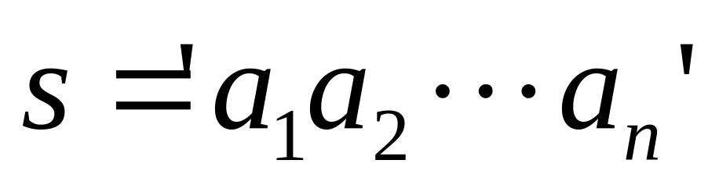
4.1 串的定义
串(String)----零个或多个字符组成的有限序列
串名
串值
n
n=0
串长
空串

Slide 7
子串
主串
a=‘BEI’,
b=‘JING’
c=‘BEIJING’
d=‘BEI JING’
字符位置
子串位置
串相等
空格串

Slide 8
串一般记作： s= “a₁a₂...a_{n}” (n≥0)
其中，s是串的名称，用双引号（“”）括起来的字符序列是串的值；a_{i}可以是字母、数字或其他字符；串中字符的数目n被称作串的长度。当n=0时，串中没有任何字符，其串的长度为0，通常被称为空串。
s1= “” ；
s2= “ ” ； “ “
s1中没有字符，是一个空串；而s2中有两个空格字符，它的长度等于2，它是由空格字符组成的串，一般称此为空格串。
子串、主串：串中任意连续的字符组成的子序列被称为该串的子串。包含子串的串又被称为该子串的主串。

Slide 9
例如，有下列四个串a，b，c，d：
a= “Welcome to Beijing”
b= “Welcome”
c= “Bei”
d= “welcome to”
子串的位置：子串在主串中第一次出现的第一个字符的位置。
两个串相等：两个串的长度相等，并且各个对应的字符也都相同。
例如，有下列四个串a，b，c，d：
a= “program”
b= “Program”
c= “pro”
d= “program ”

Slide 10
假设：
S1＝“a1a2a3……an” ；
S2＝ “b1b2b3……bm” ； 其中, 1 < m < n
串的9个基本操作：
（1）赋值串 （＝）
（2）联接串 Strcat（s1, s2）
（3）计算串长度 StrLen（S1）
（4）求子串 SubStr（S1, i, j）
（5）比较串的大小 Strcmp(S1, S2)
（6）插入串 insert(S1, i, S2)
（7）删除串 delete(S1, i, j)
（8）子串定位 index（S1, S2）
（9）置换串 replace（ S1, i, j ,S2 ）

Slide 11
（1）赋值串 （＝）
s1 =“abc” ;
s=s1 ;
（2）联接串 Concat（s1, s2）
S1＝“a1a2a3……anb1b2b3……bm”；
S1
S2

Slide 12
（3）计算串长度 StrLen（S1）
Strlen(s1) =n ;
Strlen(“abc”)=3 ;
Strlen(“”)=0 ;
（4）求子串 SubStr（S1, i, j）
SubStr(s1, i, j) =“aiai+1……ai+j-1” ;
SubStr (“abcd”,2,2) = “bc” ;
其中：
1<= i <= Strlen(s1), 1<= j <= Strlen(s1)-i+1

Slide 13
（5）比较串的大小 Strcmp(S1, S2)
规则：ASCii 码表中的位置，越前越小。
ord(‘a’)<ord(‘b’)< …<ord(‘y’)<ord(‘z’)
ord(‘0’)<ord(‘1’)< …<ord(‘2’)<ord(‘3’)
例如：“this” > “there” > ”the”
（6）插入串 StrInsert(S1, i, S2)
StrInsert（S1, 2, “xyz”） ;
S1=“a1xyza2a3……”;

Slide 14
（7）删除串 StrDelete(S1, i, j)
StrDelete（S1, 3, n-3）;
s1=“a1a2an”;
（8）子串定位 index（S1, S2）
index(“abcdef”, ”bc”)=2 ;
index(“abcdef”, ”ac”)=0 ;
（9）置换 replace（S1, i, j, S2）
replace(S1, 2, 1, ”xyz”)=“a1xyza3…” ;
置换操作二： repl（S, T, V）;

Slide 15
案例引入
案例 ：病毒感染检测
研究者将人的DNA和病毒DNA均表示成由一些字母组成的字符串序列。
然后检测某种病毒DNA序列是否在患者的DNA序列中出现过，如果出现过，则此人感染了该病毒，否则没有感染。
例如，假设病毒的DNA序列为baa，患者1的DNA序列为aaabbba，则感染，患者2的DNA序列为babbba，则未感染。
（注意，人的DNA序列是线性的，而病毒的DNA序列是环状的)

Slide 16
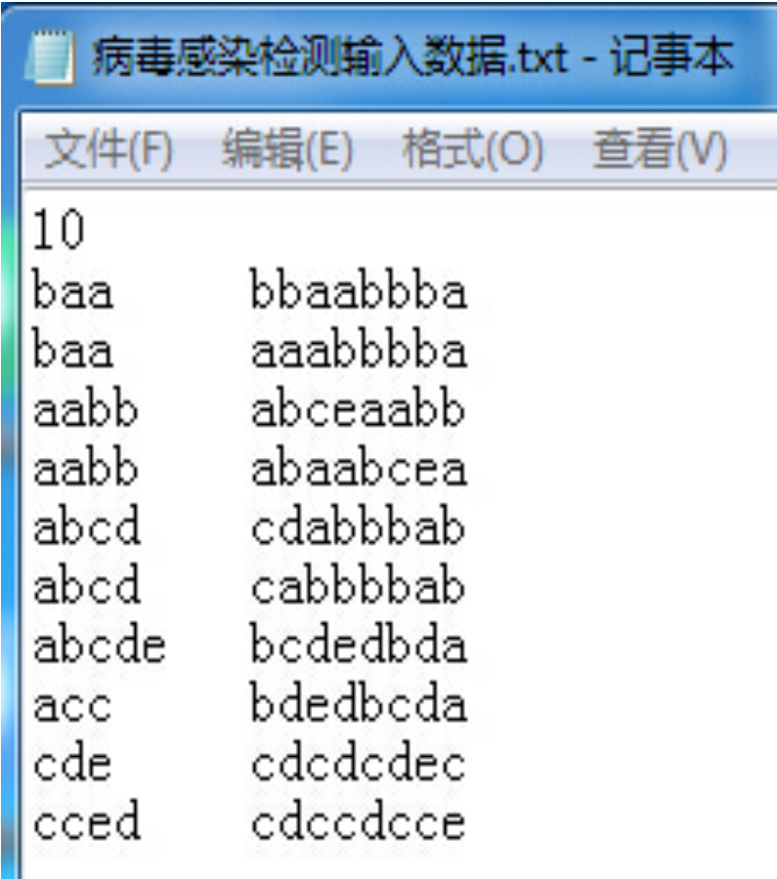
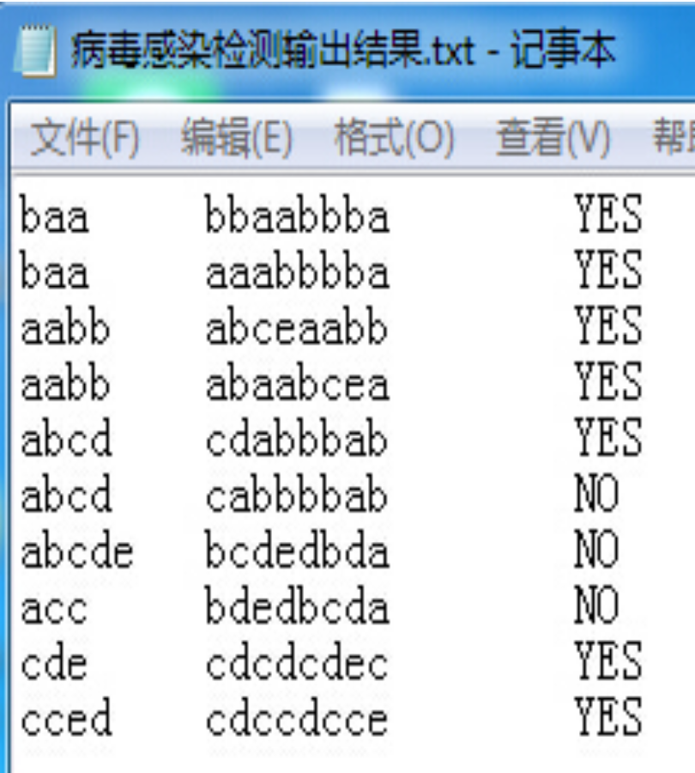

Slide 17
串的类型定义
ADT String {
数据对象:
数据关系:
基本操作:
(1) StrAssign (&T,chars) //串赋值
(2) StrCompare (S,T) //串比较
(3) StrLength (S) //求串长
(4) Concat(&T,S1,S2) //串联

Slide 18
(5) SubString(&Sub,S,pos,len) //求子串
(6) StrCopy(&T,S) //串拷贝
(7) StrEmpty(S) //串判空
(8) ClearString (&S) //清空串
(9) Index(S,T,pos) //子串的位置
(11) Replace(&S,T,V) //串替换
(12) StrInsert(&S,pos,T) //子串插入
(12) StrDelete(&S,pos,len) //子串删除
(13) DestroyString(&S) //串销毁
}ADT String

Slide 19
  4.2 串的存储结构
  1. 顺序存储结构(1)
串的顺序存储结构与线性表的顺序存储类似，用一组连续的存储单元依次存储串中的字符序列。
在C语言中，用“\0”表示结束：
#define MAXSIZE 255
typedef unsigned char sstring[MAXSIZE+1];
t
h
i
s
i
s
a
\0
S=“this is a”

Slide 20
  4.2 串的存储结构
  1. 顺序存储结构(2)
串的顺序存储结构与线性表的顺序存储类似，用一组连续的存储单元依次存储串中的字符序列。
在pascal语言中，用第一个元素表示字符串长度：

Slide 21
2. 堆分配实现——动态数组
类型定义如下所示：
    typedef struct
    { char * ch;
      int length;
    } HString;
    定义一个串变量： HString s;

Slide 22
3. 链式存储
typedef struct linknode
{ char data;
struct linknode *next ;
}linkstring;
Linkstring * s
节点存储的效率问题！
s
a
b
c
d
^

Slide 23
head
a b c
e p c
⋯⋯
g @ @ ⋀
图4-2 串的块链式存储结构示意图
#define CHUNKSIZE 80 //可由用户定义的块大小
typedef struct Chunk{
char ch[CHUNKSIZE];
struct Chunk *next;
}Chunk;
typedef struct{
Chunk *head,*tail; //串的头指针和尾指针
int curlen; //串的当前长度
}LString;

Slide 24
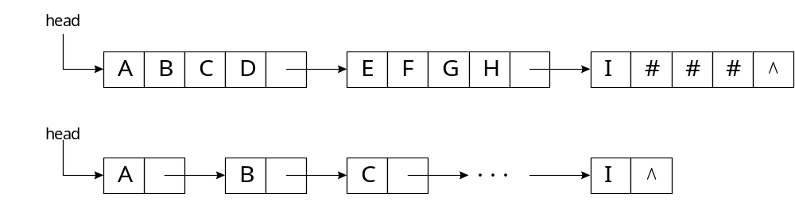
链式存储表示
优点：操作方便
缺点：存储密度较低
串值所占的存储位
存储密度
=
实际分配的存储位
可将多个字符存放在一个结点中，以克服其缺点

Slide 25
串的模式匹配算法
算法目的：
确定主串中所含子串第一次出现的位置（定位）
即如何实现教材 Index(S,T,pos)函数
算法种类：
BF算法（又称古典的、经典的、朴素的、穷举的）
KMP算法（特点：速度快）

Slide 26
i
BF算法设计思想
S : a b a b c a b c a c b a b
T : a b c
j
i指针回溯
S : a b a b c a b c a c b a b
T : a b c
S : a b a b c a b c a c b a b
T : a b c

Slide 27
BF算法设计思想
Index(S,T,pos)
将主串的第pos个字符和模式的第一个字符比较，
若相等，继续逐个比较后续字符；
若不等，从主串的下一字符起，重新与模式的第一个字符比较。
直到主串的一个连续子串字符序列与模式相等 。返回值为S中与T匹配的子序列第一个字符的序号，即匹配成功。
否则，匹配失败，返回值 0

Slide 28
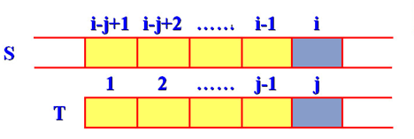
BF算法描述（算法4.5）
int Index(Sstring S,Sstring T,int pos){
i=pos; j=1;
while (i<=S[ 0 ] && j <=T[ 0 ]){
if ( S[ i ]==T[ j ]) {++i; ++j; }
else{ i=i-j+2; j=1; }
if ( j>T[ 0 ]) return i－T[0];
else return 0;
}

Slide 29
BF算法时间复杂度
例： S=‘0000000001’，T=‘0001’，pos=1
若n为主串长度，m为子串长度，最坏情况是
主串前面n-m个位置都部分匹配到子串的最后一位，即这n-m位各比较了m次
最后m位也各比较了1次
总次数为：(n-m)*m+m＝(n-m+1)*m
若m<<n，则算法复杂度O(n*m)

Slide 30
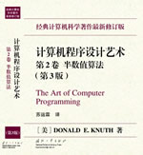

KMP（Knuth Morris Pratt）算法
《计算机程序设计艺术 第1卷 基本算法》
《计算机程序设计艺术 第2卷 半数值算法》
《计算机程序设计艺术 第3卷 排序与查找》
http://www-cs-faculty.stanford.edu/~knuth/

Slide 31
KMP算法设计思想
利用已经部分匹配的结果而加快模式串的滑动速度？
且主串S的指针i不必回溯！可提速到O(n+m)！
i
i
S=‘a b a b c a b c a c b a b’
a b a
S=‘a b a b c a b c a c b a b’
T=‘a b c a c’
T=‘a b c a c’
a b c
i
i
i
k
k
S=‘a b a b c a b c a c b a b’
T=‘a b c a c’
k

Slide 32
改进：每趟匹配过程中出现字符比较不等时，不回溯主指针i，利用已得到的“部分匹配”结果将模式向右滑动尽可能远的一段距离，继续进行比较。

Slide 33
s₁ s₂ s₃…s_{i-j+1} s_{i-j+2}…s_{i-2} s_{i-1} s_{i} s_{i+1}
‖ ‖ ‖ ‖ ≠
p₁ p₂ … p_{j-2} p_{j-1} p_{j} p_{j+1}
‖ ‖
p₁ … p_{k-1} p_{k} p_{k+1}
① “p₁p₂…p_{k-1}” = “s_{i-k+1}s_{i-k+2}…s_{i-1}”
②“p_{j-k+1}p_{j-k+2}…p_{j-1}” = “s_{i-k+1}s_{i-k+2}…s_{i-1}”（部分匹配）
③ “p₁p₂…p_{k-1}” = “p_{j-k+1}p_{j-k+2}…p_{j-1}” (真子串）

Slide 34
为此,定义next[j]函数，表明当模式中第j个字符与主串中相应字符“失配”时，在模式中需重新和主串中该字符进行比较的字符的位置。
max{ k|1<k<j,且“p₁…p_{k-1}”=“p_{j-k+1}…p_{j-1}” }
当此集合非空时
0 当j=1时
1 其他情况
next[j]=

Slide 35
int Index_KMP (SString S,SString T, int pos)
{
i= pos,j =1;
while (i<S[0] && j<T[0]) {
if (j==0 || S[i]==T[j]) { i++;j++; }
else
j=next[j]; /*i不变,j后退*/
}
if (j>T[0]) return i-T[0]; /*匹配成功*/
else return 0; /*返回不匹配标志*/
}

Slide 36
如何求next函数值
1. next[1] = 0;表明主串从下一字符s_{i+1}起和模式串重新开始匹配。i = i+1; j = 1;
2. 设next[j] = k，则next[j+1] = ?
①若p_{k}=p_{j}，则有“p₁…p_{k-1}p_{k}”=“p_{j-k+1}…p_{j-1}p_{j}” ，如果在
j+1发生不匹配，说明next[j+1] = k+1 = next[j]+1。
②若p_{k}≠p_{j}，可把求next值问题看成是一个模式匹配问
题，整个模式串既是主串，又是子串。

Slide 37
p₁ p₂…p_{j-k+1}…p_{j-1} p_{j} p_{j+1} next[j]=k
‖ ‖ ≠
p₁ … p_{k-1} p_{k} p_{k+1} next[k]=k’
p₁…… p_{k’} p_{k’+1} next[k’]=k”
p₁… p_{k’’} p_{k’’+1} next[k’’’]=k’’’
若p_{k’}=p_{j}，则有“p₁…p_{k’}”=“p_{j-k’+1}…p_{j}”，
next[j+1]=k’+1=next[k]+1=next[next[j]]+1.
若p_{k”}=p_{j} ，则有“p₁…p_{k”}”=“p_{j-k”+1}…p_{j}”，
next[j+1]=k”+1=next[k’]+1=next[next[k]]+1.
next[j+1]=1.

Slide 38
j 1 2 3 4 5 6 7 8 9 10 11 12 13 14 15 16 17
模式串 a b c a a b b c a b c a a b d a b
next[j]
0
1
1
1
2
2
3
1
1
2
3
4
5
6
7
1
2

Slide 39
void get_next(SString T, int &next[])
{
i= 1; next[1] = 0; j = 0;
while( i<T[0]){
if(j==0 || T[i] == T[j]){
++i; ++j;
next[i] = j;
}
else
j = next[j];
}
}

Slide 40
KMP算法的时间复杂度
设主串s的长度为n,模式串t长度为m,在KMP算法中求next数组的时间复杂度为O(m),在后面的匹配中因主串s的下标不减即不回溯,比较次数可记为n,所以KMP算法总的时间复杂度为O(n+m)。

Slide 41
j 1 2 3 4 5
模式 a a a a b
next[j] 0 1 2 3 4
nextval[j] 0 0 0 0 4
next函数的改进
i=4
a a a b a a a a b
a a a a
① a a a
② a a
③ a
a a a a b
i = 5; j = 1
j=4
j=3
next[j] = k，而p_{j}=p_{k}，则 主串中s_{i}和p_{j}不等时，不需再和p_{k}进行比较，而直接和p_{next[k]}进行比较。
j=2
j=1

Slide 42
j 1 2 3 4 5 6 7 8 9 10 11 12 13 14 15 16 17
模式串 a b c a a b b c a b c a a b d a b
next[j] 0 1 1 1 2 2 3 1 1 2 3 4 5 6 7 1 2
nextval[j]
0
1
1
0
2
1
3
1
0
1
2
1
7
0
1
1
0

Slide 43
void get_nextval(SString T, int &nextval[])
{
i= 1; nextval[1] = 0; j = 0;
while( i<T[0]){
if(j==0 || T[i] == T[j]){
++i; ++j;
if(T[i] != T[j]) nextval[i] = j;
else nextval[i] = nextval[j];
}
else j = nextval[j];
}
}
next[i] = j;

Slide 44
小结：
串的基本定义
串的基本操作
串的顺序结构和链式结构
串的模式匹配
串模式匹配的时间复杂度匹配

Slide 45
课堂测试题
用无回溯的模式匹配法（KMP法）及快速的无回溯的模式匹配法求模式串T的next[j]值：
j 1 2 3 4 5 6 7
T a a b b a a b
next[j]值 ：
0 1 2 1 1 2 3
nextval[j]值：
0 0 2 1 0 0 2

Slide 46
习 题 四
⑴ 解释下列每对术语的区别：空串和空白串；主串和子串；目标串和模式串。
⑵ 若x和y是两个采用顺序结构存储的串，写一算法比较这两个字符串是否相等。
⑶ 写一算法void StrRelace(char *T, char *P, char *S)，将T中第一次出现的与P相等的子串替换为S，串S和P的长度不一定相等，并分析时间复杂度。
⑷模式串是aadbceade是，next(j)的值非别为多少？1<=j<=9

